Slide 1
内容概述

Slide 2
Electron 是什么？具体应用

Slide 3
Electron 组成架构

Slide 4
Electron 核心模块及 API

Slide 5
基于 Electron 开发桌面应用

Slide 6
Electron 技术架构

Slide 7
Electron
Chromium
Node.js
Native apis

Slide 8
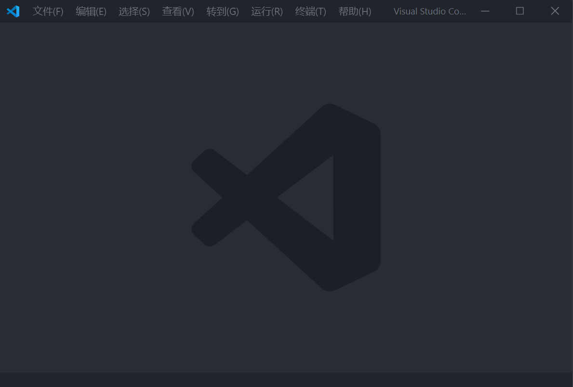

Slide 9
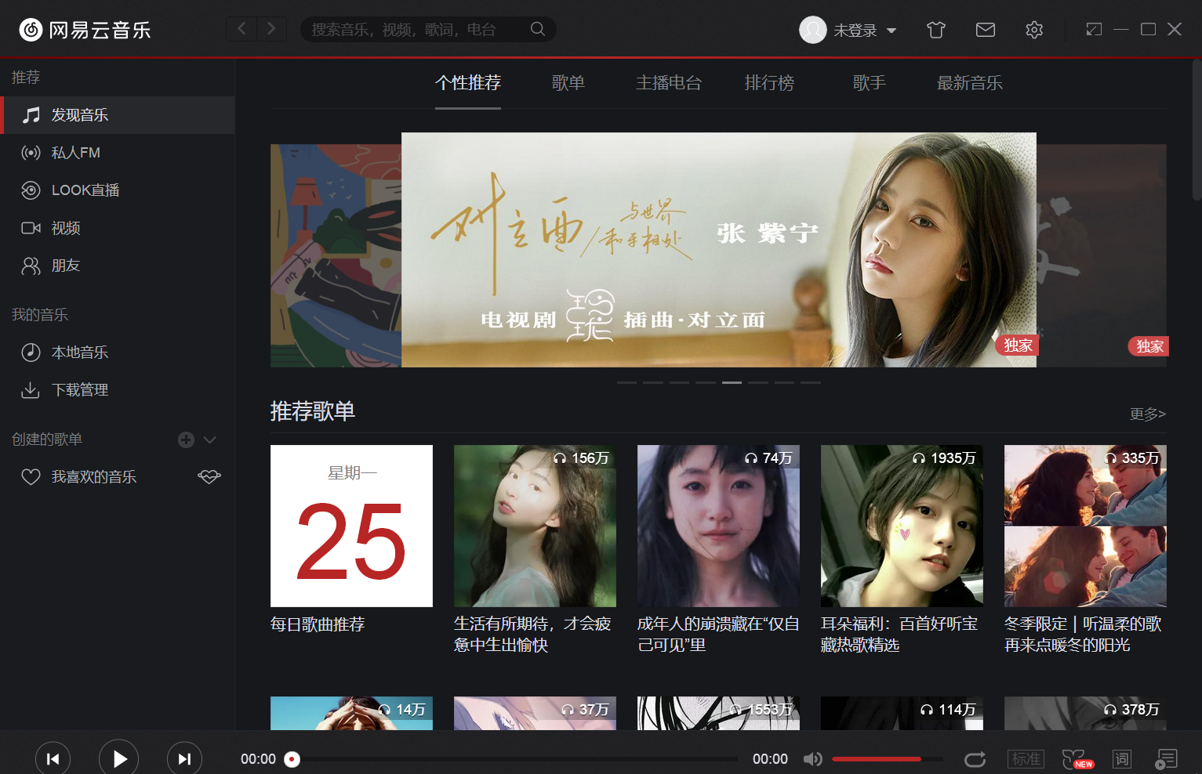

Slide 10
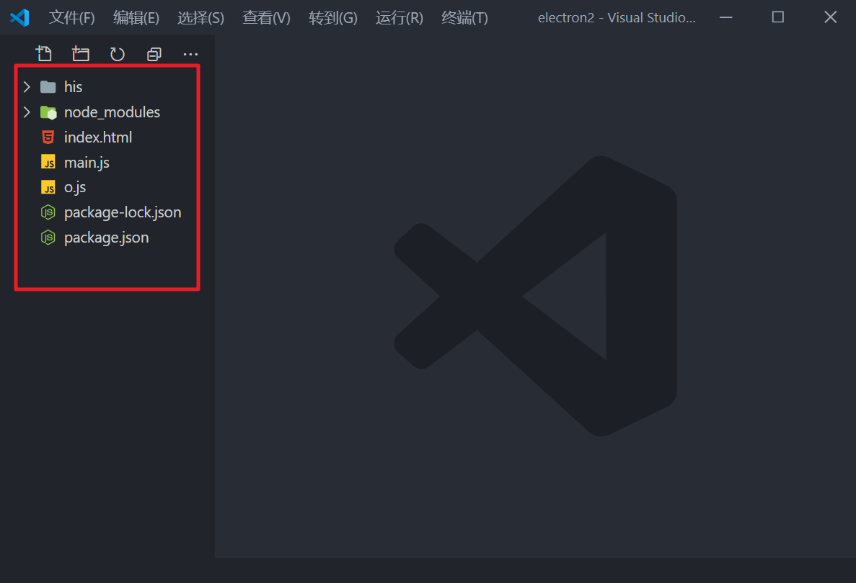

Slide 11
Electron 集成了 chromium 与 Node.js

Slide 12
技术架构
Chromium：支持最新特性的浏览器
Node.js：javascript 运行时，可实现文件读写等
Native APIs: 提供统一的原生界面能力

Slide 13
Electron 工作流程

Slide 14
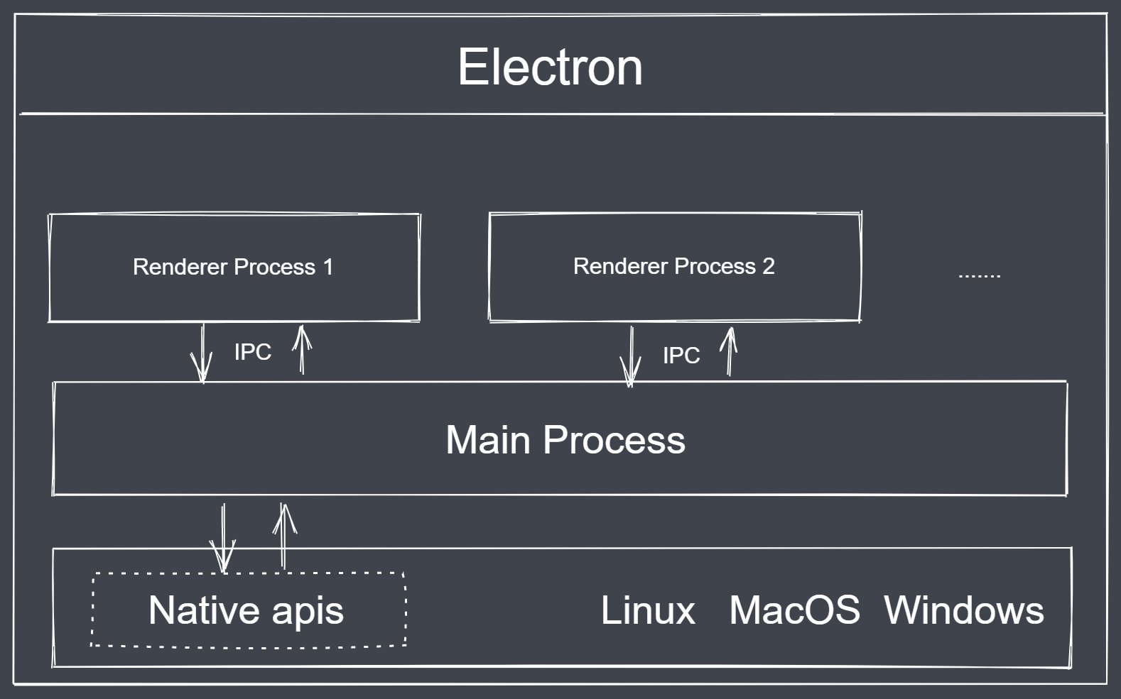

Slide 15
启动 APP

Slide 16
启动 APP
主进程创建window

Slide 17
启动 APP
主进程创建window
Win加载界面

Slide 18
启动 APP
主进程创建window
Win加载界面
点击新增歌曲

Slide 19
主进程
可以看做是 package.json 中 main 属性对应的文件
一个应用只会有一个主进程
只有主进程可以进行 GUI 的 API 操作

Slide 20
渲染进程
Windows 中展示的界面通过渲染进程表现
一个应用可以有多个渲染进程

Slide 21
Electron 环境搭建

Slide 22
Electron 生命周期

Slide 23
生命周期事件
ready: app 初始化完成
dom-ready: 一个窗口中的文本加载完成
did-finsh-load: 导航完成时触发
window-all-closed: 所有窗口都被关闭时触发
before-quit: 在关闭窗口之前触发
will-quit: 在窗口关闭并且应用退出时触发
quit: 当所有窗口被关闭时触发
closed: 当窗口关闭时触发，此时应删除窗口引用

Slide 24
窗口尺寸

Slide 25
窗口标题

Slide 26
自定义窗口实现

Slide 27
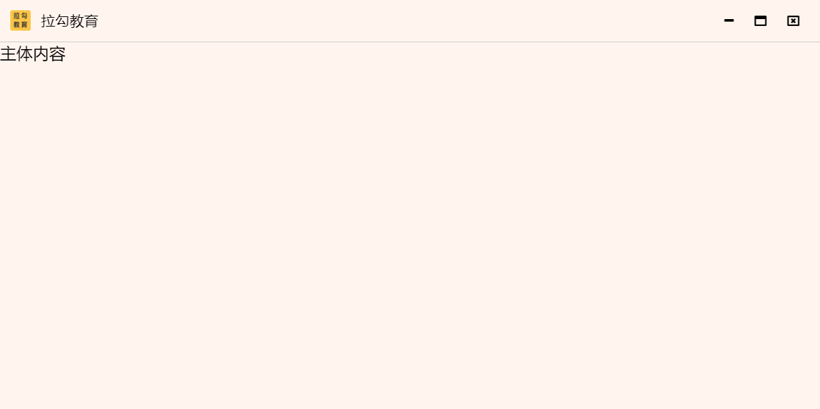

Slide 28
阻止窗口关闭

Slide 29
父子及模态窗口

Slide 30
自定义菜单

Slide 31
菜单角色及类型

Slide 32
动态创建菜单

Slide 33
右键菜单

Slide 34
主进程与渲染进程通信

Slide 35
渲染进程间通信

Slide 36
基于主进程的进程通信

Slide 37
Dialog 模块

Slide 38
shell 与 iframe

Slide 39
消息通知

Slide 40
全局快捷键

Slide 41
剪切板操作

